Slide 1
第1章 绪论
理解
1、计算机基本结构，硬、软件基础知识
2、操作系统基本概念
3、UNIX系统的主要特性
4、UNIX系统的发展史
5、开源软件与UNIX的推广发展
掌握
重点、难点、考点
了解
了解
了解
Notes:
告诉学生各部分的掌握要求

Slide 2
1、计算机基本结构
1.1 计算机简介
计算机定义（WIKI/百度知道）
  可以存储、检索和处理数据的可编程的电子设备
分类（按其大小、性能和速度）
  巨型机: 运行速度最快、价格昂贵，用于航空航天飞行器设计、天气预报、三维模型、计算机动画等复杂计算型应用。银河亿次级巨型机、USA的CRAY-XMP、CDCCYBER205
  大型机: 为大型机构的信息处理而设计的大型、快速的系统。I/O能力强大，用于银行和电信的数据处理业务

Slide 3
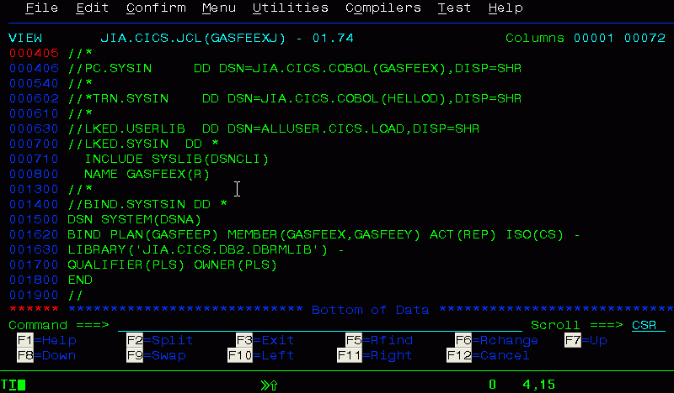
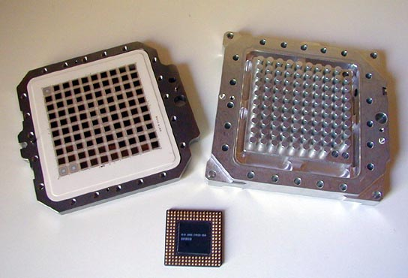
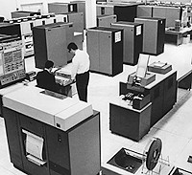
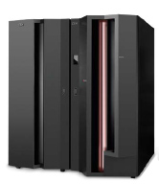
大型机的相关图片

Slide 4
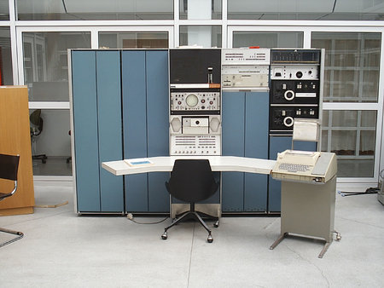
1.1 计算机简介
  小型机: 是60年代由DEC(数字设备公司)公司首先开发的一类高性能计算产品，后期采用Unix操作系统，多用于服务器和数据处理。IBM:AS/400 DCE:PDP7、PDP11、VAX
  微机: 个人计算机
小型机图片

Slide 5
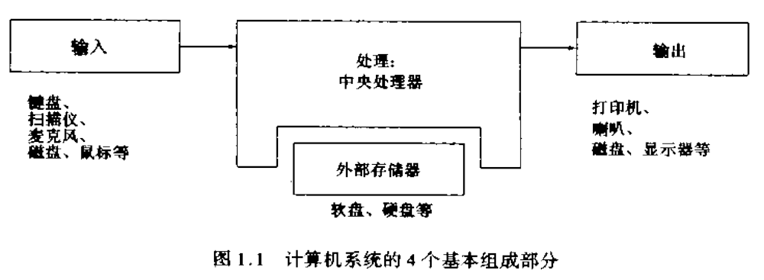
1.2 计算机硬件
计算机的基本功能：输入、处理、输出、存储。
计算机组成：硬件和软件

Slide 6
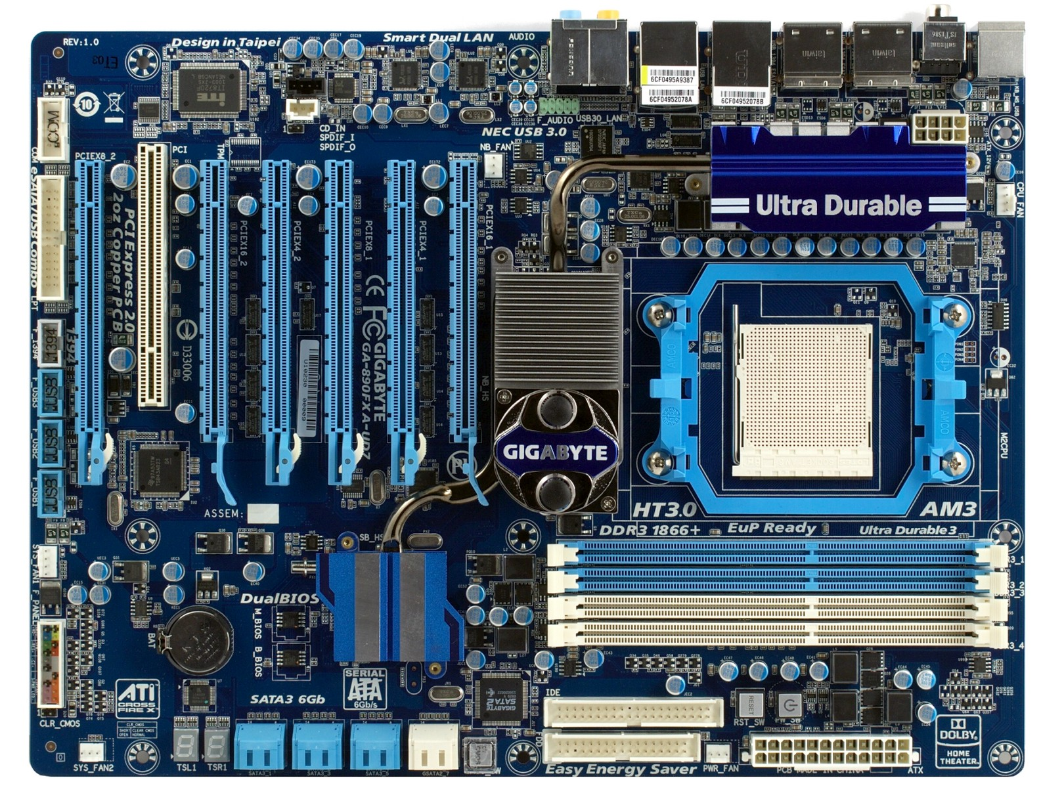
PCI slot
PCI-x16 slots
USB Headers
North Bridge
CPU socket
South Bridge
RAM Slots
SATA Plugs
PATA Connectors

Slide 7
L1, L2, L3 Cache
CPU(s)
All devices compete for access to memory
North/South Bridge
Memory
Graphics
Graphics Memory
…
I/O
I/O
I/O

Slide 8
Basic CPU Layout
Main Memory
System Bus
L1 (and L2, L3) Cache
Instruction Fetch
Floating Point (FPU)
Arithmetic and Logic (ALU)
Arithmetic and Logic (ALU)
Registers
Decode
Control Unit

Slide 9
1.2 计算机硬件
大多数计算机的硬件系统包括5个基本硬件组件
  输入设备、处理器单元、内存、外部存储器、输出设备。
1.2.1 输入设备
  用于向计算机输入指令或数据，例如键盘、鼠标、扫描仪、光笔、磁盘、触摸屏等

Slide 10
1.2 计算机硬件
1.2.2 处理器单元
  CPU控制任务的执行，如键盘的输入送到内存、处理器存储的数据或将操作结果送到打印机，包括3个基本组成部分:
    算术和逻辑运算单元(ALU): 执行算术和逻辑运算
    寄存器: 临时存储单元，存储CPU中的数据和指令
    控制单元（CU）: CPU中控制和协调系统其他部分的动作，以执行程序指令的电子电路单元。用于激活其他组件和将指令和数据从内存送到寄存器

Slide 11
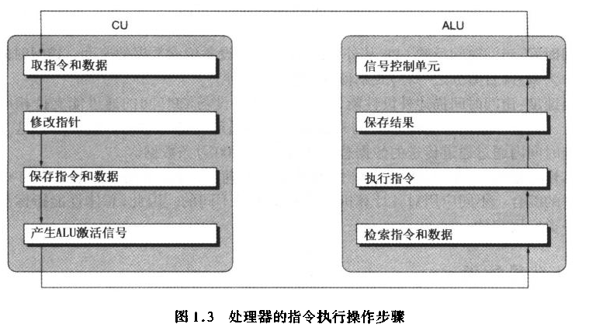
1.2.2 处理器单元——指令处理操作
取指令期
  CU将指令从内存读到CPU的指令寄存器
  CU增加指令指针寄存器的值，以指向内存中下一条指令的位置
  CU给ALU发信号，通知ALU执行该指令

Slide 12
1.2.2 处理器单元——指令处理操作
指令执行期
  ALU访问指令寄存器中的指令操作码，以确定要执行的功能并得到指令的输入数据
  ALU执行指令
  指令执行结果存储在寄存器中，或由CU写入内存单元

Slide 13
1.2 计算机硬件
1.2.3 内存
  用于保存当前程序指令；保存程序处理的数据；保存执行程序指令时产生的中间结果(内存只保存程序执行期间的临时数据)
  内存通常分为两种类型: 随机存储器(RAM)和只读存储器(ROM)
    RAM中的数据允许修改和删除，关机后数据会丢失，内存条
    ROM中的数据和指令只能读取，而不能更改和删除，关机后也不会丢失，独立的位于主板上的一个芯片

Slide 14
1.2 计算机硬件
1.2.4 外部存储器-硬盘、光盘
  计算机只有将磁盘上的程序或数据复制到内存后，才能执行程序或处理数据
  内存存储当前执行的程序和正在处理的数据，而外部存储器用于长期存储程序和数据
寄存器、内存、外部存储器的区别
存储器类型 | 在系统中的位置 | 用途
寄存器 | 速度最快的是？ | 存储哪些数据？
内存
外部存储器
Notes:
请学生填表

Slide 15
1.2 计算机硬件
1.2.5 输出设备
  显示器、打印机、声音设备、绘图仪等

Slide 16
1.2 计算机硬件
1.2.6 性能评价指标
针对每台计算机的组成部件、各部件间的通信能力和所有性能指标的综合测量
  CPU速度: 指令的执行速度，MIPS/MFLOPS
  访问时间: 反映CPU从存储器或I/O设备检索数据的速度，us/ns
  通道容量: 数据传输速率反映CPU与设备间的通信通道支持的数据传输能力
  总体性能指标: 指CPU速度、存储器和I/O设备的访问时间，以及存储器和I/O设备与CPU间传送通道的通道容量的综合。

Slide 17
1.3 计算机软件
基本概念
  软件等同于计算机程序，程序是控制计算机系统行为的指令集合，由一组按逻辑顺序执行特定操作的指令序列组成。
软件分类
  系统软件
    控制计算机内部功能的程序集合
    操作系统、编程语言、通信程序等
  应用软件
    聊天程序、浏览器、文字处理软件等

Slide 18
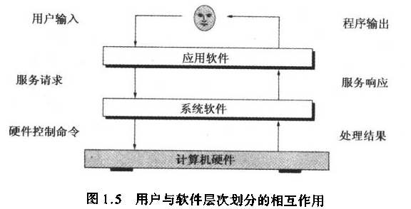
1.3 计算机软件——软件层次划分
优点是我们在开发应用软件时不需要掌握跟硬件相关的物理过程，而只需要掌握系统软件提供给我们的API接口函数即可
Notes:
举例，我们要开发一个通信程序：

Slide 19
2、操作系统基本概念
操作系统是最重要的系统软件组件，控制所有的软件和硬件的程序集
  在加电后装入内存，一直保留直到关机
2.1 操作系统的目标
  方便计算机的使用：使操作更友好
  有效的使用计算机资源
  便于计算机技术的发展

Slide 20
2.2 操作系统的作用
为用户和应用程序提供控制底层硬件功能的接口
  命令驱动式用户接口(Linux Shell)、菜单驱动式用户接口、图形用户接口GUI (Windows/KDE)
给用户和应用程序分配硬件资源
  操作系统控制计算机资源，包括内存、CPU时间、外围设备；OS根据资源状态和运行程序优先级给程序分配资源
按用户要求加载和执行应用程序

Slide 21
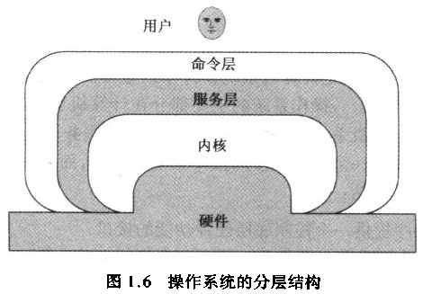
2.3 操作系统模型
操作系统的分层模型
  内核层: 把软件和硬件的信息交流限制在内核层，可实现应用层与硬件层的隔离
服务层: 服务层接受来自应用程序或命令层的服务请求，并将它们翻译成传送给内核的详细命令。该层提供访问I/O设备、访问存储设备、文件操作等服务
命令层(shell): 提供用户接口界面，是操作系统中唯一与用户直接通信的部分

Slide 22
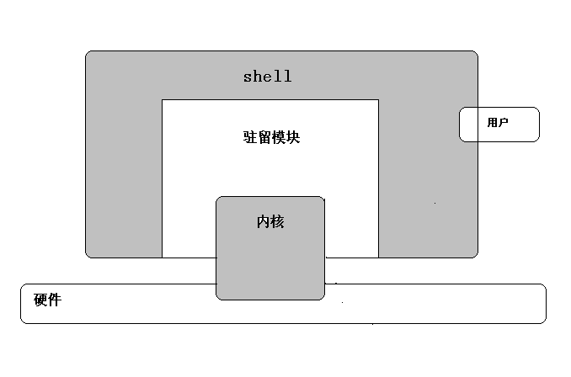
2.3 操作系统模型
  内核：负责所有与硬件相关的功能，常驻内存，是UNIX系统的核心部分。用户不能直接访问内核模块
UNIX的系统模型

Slide 23
2.3 操作系统模型
  常驻模块层：提供执行用户请求服务的例程。完成输入/输出、文件、设备、内存和处理器时钟的管理，常驻内存。
  工具层：通常称为shell。是UNIX操作系统的一部分，是用户与UNIX交互的一种接口。常驻磁盘，在用户登录时即调入内存。
小知识点
虚拟计算机：UNIX向每个用户提供一个执行环境，称为虚拟机，每个用户都有专用虚拟机，包括终端和共享的其他计算机资源。
进程：UNIX通过进程向每个用户和程序分配资源。

Slide 24
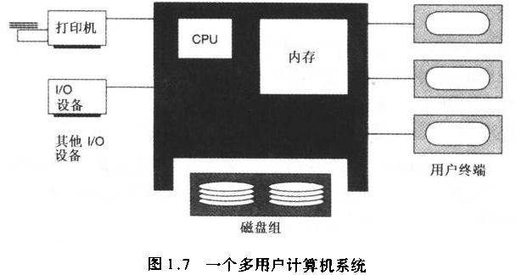
2.4 操作系统术语
操作系统环境
  单任务: 为一次只执行一个进程设计的，用于单用户环境
  多任务: 一次能执行一个用户的多个程序
  多用户: 多个用户可以使用同一个主机
示例
示例

Slide 25
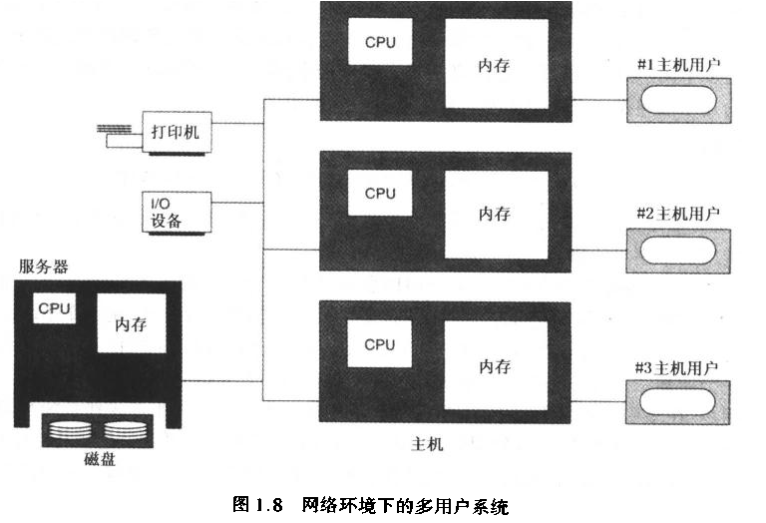
2.4 操作系统术语

Slide 26
2.4 操作系统术语
操作系统环境
  分时: 为正在使用中的用户所要求的在线处理环境而设计的，多用户共享主机的处理时间。分时系统给每个用户任务分配时间片，每个时间片只执行任务的一部分程序
  批处理: 是为不需要用户干预而执行多个程序设计的。
    有没有同学熟悉批处理的？

Slide 27
2.4 操作系统术语
  内存容量限制: 计算机是顺序处理设备，在每个处理周期它一次执行一条指令，因此不必将整个程序全部放入内存中
    虚拟内存: 在使用虚拟内存时，程序必须分割成以页为单位的小块，在OS控制下只有程序的基本页读入到内存，以支持运行程序正在执行的处理；程序的其他页被放置在硬盘的一个交换区域，通过在交换区域和RAM交换页。

Slide 28
第一次课 小结
基本课程介绍
计算机组成：硬件和软件
计算机的硬件包含5个组件：输入设备、处理器设备、内存、外部存储器、输出设备
计算机软件的分类
操作系统的目标、作用、分层模型、基本术语
  考点：操作系统的作用和基本术语，特别是理解分时、虚拟内存的概念
Linux的虚拟机安装
作业1：安装虚拟机+Linux操作系统

Slide 29
补充1：Unix/Linux环境搭建
可以单独安装Unix/Linux操作系统；
也可以先安装虚拟机(如Vmware WS 9.0)，然后安装Linux系统（注意需要将Linux网络配通）
然后通过远程登录工具（如Telnet、FTP等）登录上述服务器
着重讲解VMware虚拟机的三种网络配置方式
留给学生思考
给大家演示几种Linux服务器的实例

Slide 30
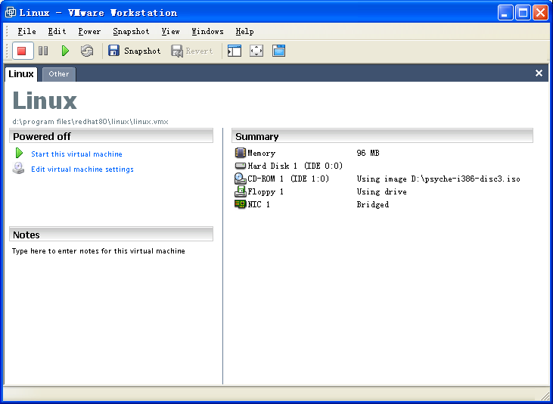
Vmware 9.0

Slide 31
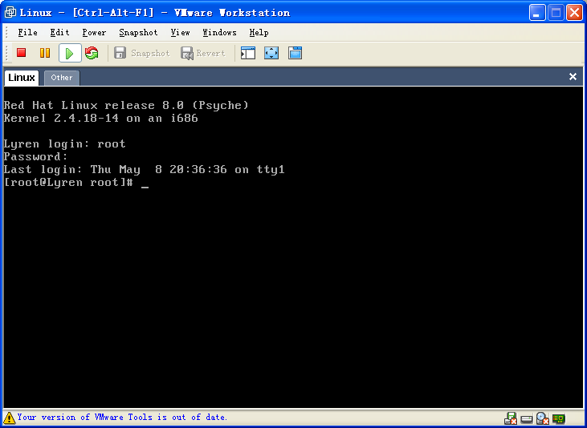
Linux on Vmware

Slide 32
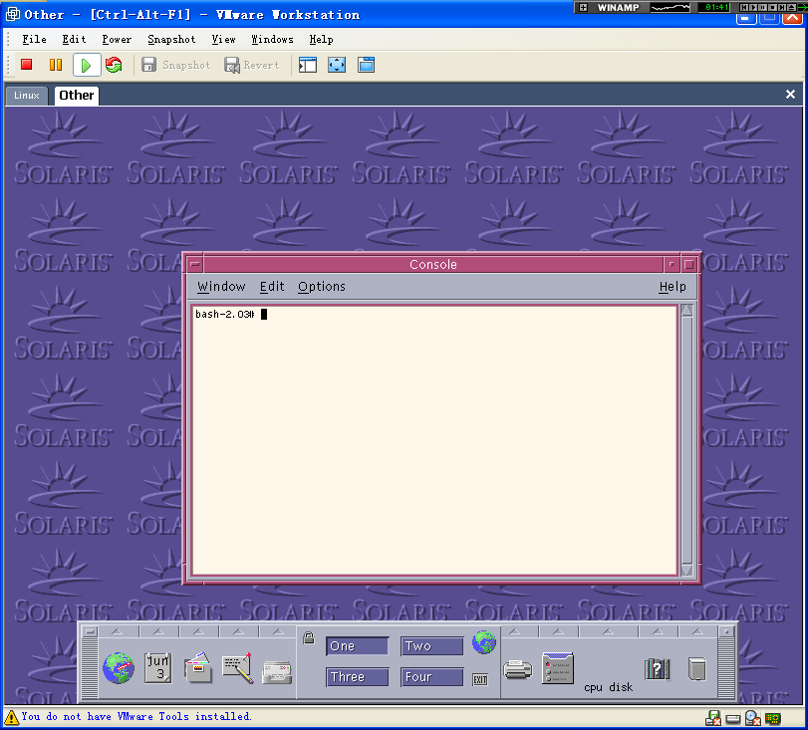
Solaris on VMware

Slide 33
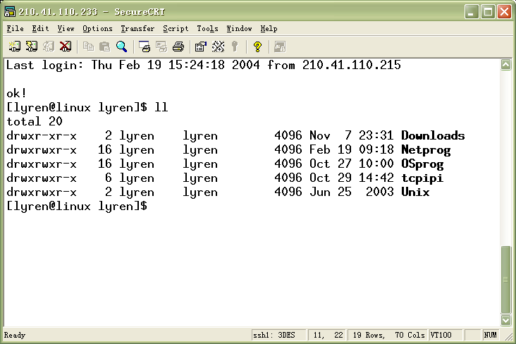
远程登录

Slide 34
演示Linux简单命令
显示当前目录：pwd
转换目录：cd
创建目录：mkdir
删除文件与目录：rm
拷贝文件：cp
显示文件列表：ls或ll
清屏：clear
执行程序：./程序名

Slide 35
回顾第 1 次课的内容
计算机硬件组成
  输入设备、内存、处理器、外存、输出设备
计算机软件组成
  系统软件、应用软件
VMware虚拟机
  安装步骤
  上网的设置：虚拟网卡（VMnet1、2、8）

Slide 36
第1次课 问题
（1） 是主要控制计算机内部功能的程序集合。
（2） 是最重要的系统软件组件，控制所有的软件和硬件的程序集。
（3） : 为一次只执行一个进程设计的，用于单用户环境
（4） : 一次能执行一个用户的多个程序
（5） : 多个用户可以使用同一个主机
（6）理解分时和虚拟空间的概念

Slide 37
3、UNIX系统的主要特性
了解
可移植性
  可运行各种类型的计算机上，支持不同的硬件
多用户性能
  多个用户同时共享计算机资源
多任务性能
  允许多个任务同时运行，前台、后台
分级文件系统
  采用树状目录组织文件，顶级是/目录
Notes:
（1）可移植性，从巨型机、大型机、到嵌入式操作系统的智能手机
（2）多用户：允许100个以上的用户同时访问，各用户执行不同的应用程序，为了不互相干扰，有安全权限控制；
（3）多任务：UNIX允许用户启动多个任务，任务可在前台和后台运行，由用户控制，演示给学生看看；
（4）分级文件系统：文件是按照分级的形式组织的，树状目录，便于数据的查询。让学生写出你的UNIX文件目录一级结构

Slide 38
3、UNIX系统的主要特性
与设备独立的输入和输出操作
  UNIX将所有设备作为文件进行处理，对于所有设备采用通用的输入、输出命令（含重定向）
用户界面：shell
  Shell是用户与系统的接口，shell还是一种命令解释程序
  Shell脚本，若干命令组成的文件
系统工具
  文本编辑工具、系统管理工具等
Notes:
（5）与设备独立的输入和输出操作：UNIX系统中，用户可以采用统一的重定向命令，从输入设备读入数据，或者将数据输出到任何设备和文件。
（6）接口工具shell：是用户与UNIX的接口
（7）系统工具

Slide 39
4、UNIX操作系统的发展史
了解
1965年，由AT&T，MIT和GE联合开发Multics (Multiplexed Information and Computing Service)；
1969年，Ken Thompson 和 Dennis Ritchie在PDP-7 上用汇编语言开发出UNIX(太空旅行的游戏)；
1970年，在PDP-11系列机上(11/20，11/40，11/45)用汇编开发出UNIX v.1。在此过程中，机器的硬件逐渐复杂，UNIX所支持的特征也不断丰富，增加了文字处理程序；
1975年，发表UNIX v.6 并广泛扩散到大学和科研单位, 为后期发展奠定了良好的基础
Notes:
Linux是在90年代初的时候开发的,但是其基本思想是来自于更早的操作系统Unix, 因此我们首先介绍Unix的起源:
在1969年, AT&T贝尔实验室的Thompson和Ritchie等人提出了第一个Unix系统版本, 最初的Unix是用汇编语言写的, 73年的时候,他们又用C语言将该操作系统重新写了一遍(注意:这也是C语言发明的原因);而关于Unix的第一篇论文“The UNIX Time Sharing System”, 由Ken Thompson和Dennis Ritchie在1973年10月在”the ACM Symposium on OS (SOSP)”上提出
在70年代末，Unix已经得到了长足的发展, 为此AT&T成立了专门的Unix系统实验室进行Unix系统的开发工作, 至此, Unix开始向非PDP机移植，并逐步成为巨型机、大型机、中型机、小型机（工作站）等的主流操作系统。这是Unix系统在工业界的发展
从70年代末以来, Unix系统也在学术界得到了广泛的应用. 其中，UC Berkeley的计算机系统研究小组CSRG（Computer Science Research Group）对UNIX的发展做了很大的贡献。Berkeley的Unix称为BSD Unix.
目前BSD Unix和AT&T的Unix System V形成了当今Unix的两大主流. 其中BSD Unix在学术界而
System V主要应用于工业界
我们常见的其它Unix系统还包括:
这里我们简单介绍BSD系列的操作系统

Slide 40
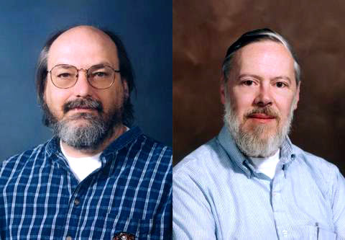
C语言及UNIX发明人
Ken Thompson
（1943 - ）
Dennis M. Ritchie
（1941-2011）
Notes:
麻省理工大学计算机系的马丁教授评价说：如果说，乔布斯是可视化产品中的国王，那么里奇就是不可见王国中的君主。乔布斯的贡献在于，他如此了解用户的需求和渴求，以至于创造出了让当代人乐不思蜀的科技产品。然而，却是里奇先生为这些产品提供了最核心的部件，人们看不到这些部件，却每天都在使用着。

Slide 41
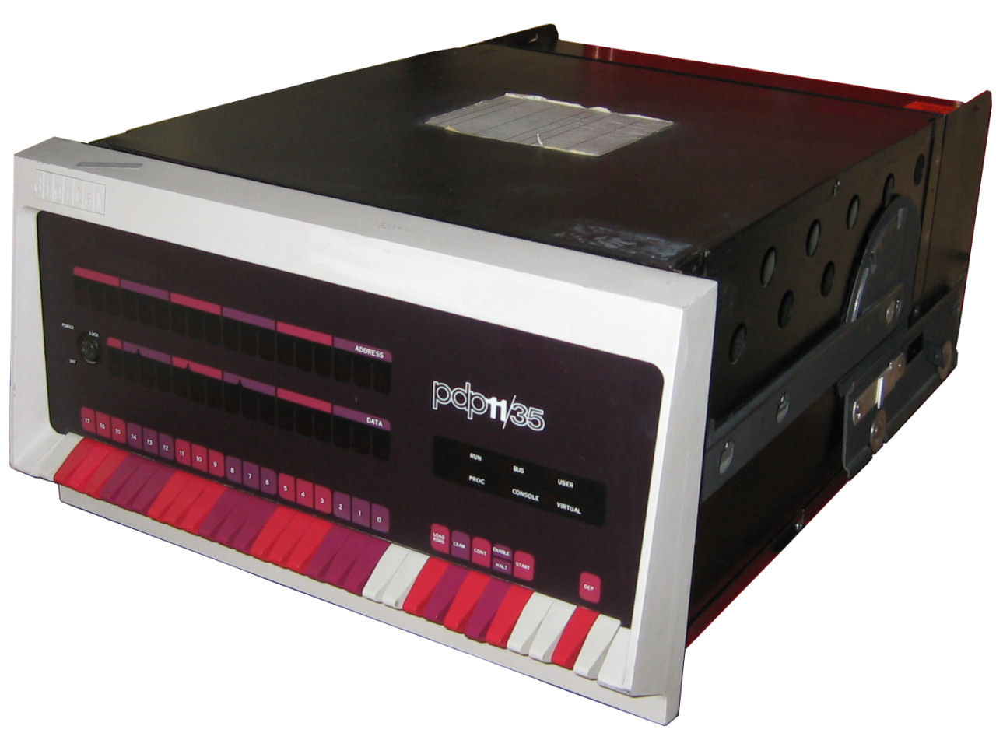
DEC PDP11 16位机

Slide 42
4、UNIX操作系统的发展史
1979年，优化后发布UNIX v.7——UNIX的第一个商业版本——我国开始研究应用的最早版本；
1982年，AT&T发布UNIX System III，完全转向为社会提供的商品软件；
1983年，AT&T发布UNIX System V，系统功能已趋于稳定和完善。此后System V又有一系列的公布号: 1.0/2.0/2.3/3.5/4.0/4.2等, 现在最后版本为 System V Release 4 (SVR4)

Slide 43
4、UNIX操作系统的发展史
目前： BSD Unix和AT&T的Unix System V形成了当今Unix的两大主流
  BSD Unix在学术界（Berkeley UNIX ）
  System V在工业界（AT&T UNIX系统V）
UNIX系统V：1983年AT&T发布标准的UNIX系统V，商业应用的主流
Berkeley UNIX：70年代末Berkeley的CSRG使用Unix对操作系统进行研究，提出BSD 版本, 主要用于工程设计和科学计算

Slide 44
5、开源软件与UNIX的推广发展
了解
开源软件（Open Source）
  建立开源软件的目的是为了打破商业软件在市场上占垄断地位的状况，使软件开发更具生命力
  1984年，Richard Stallman提出开源思想
  推荐网站github, sourceforge
促进UNIX发展的重要组织机构
  联合体组织：（USG\USDL\USL），对UNIX的标准化
  大学组织：加州大学伯克利分校，BSD UNIX
  各种开源组织

Slide 45


6、其他UNIX操作系统
AIX：IBM公司的UNIX操作系统版本，与SVR4相似，针对IBM的机器进行了优化和增强。
HP-UX：惠普公司的UNIX操作系统版本，为在惠普计算机和工作站上使用和开发的。
Linux
  Linux由芬兰赫尔辛基大学的Linus Torvalds创建
  1991年10月，Linux第一个公开版0.02版发布
  1994年3月，Linux 1.0版发布
  Linux的标志是可爱的企鹅，取自芬兰的吉祥物
Notes:
在UNIX发展的过程中，衍生出了许多UNIX版本（多基于UNIX System V），在命令使用和特征上与SVR4相似。

Slide 46
6、其他UNIX操作系统
Solaris
  Solaris是Sun公司基于UNIX系统V第2版和BSD 4.3开发的操作系统，现在的版本是Solaris2.4。
UnixWare
  UnixWare最早是由Novell公司开发，现在由SCO公司提供，包括两个版本: UnixWare个人版和UnixWare服务器版
学习哪一种UNIX——Linux

Slide 47
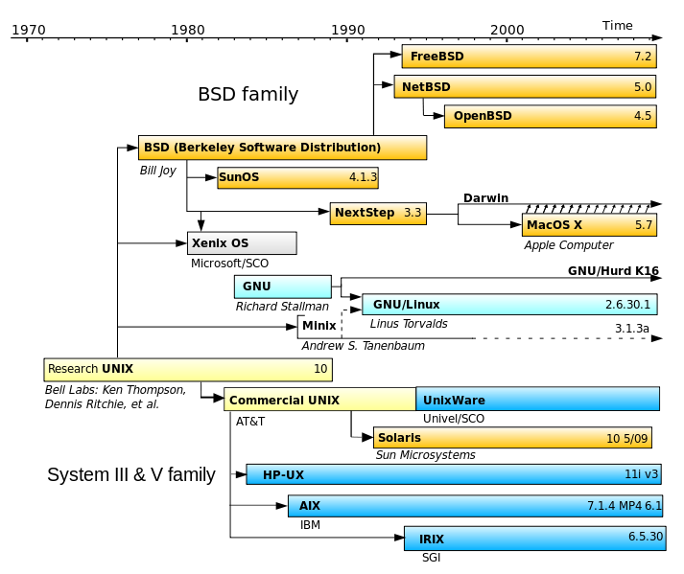
UNIX, Linux 发展历史

Slide 48
第一章 小结
计算机基本结构
  定义、分类、硬件
操作系统基本概念
  作用、分层模型、基本术语
UNIX的主要特征
UNIX的发展史
开源软件与UNIX的推广发展
其他UNIX操作系统
  AIX、 Linux、 Solaris

